Slide 1
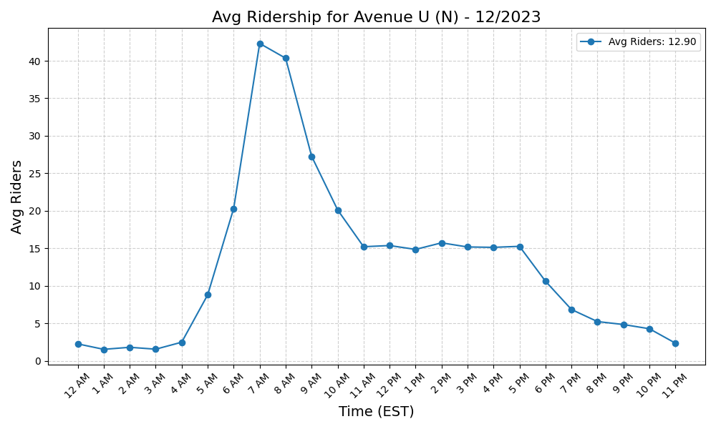
Avenue U (N) - 12/2023

Slide 2
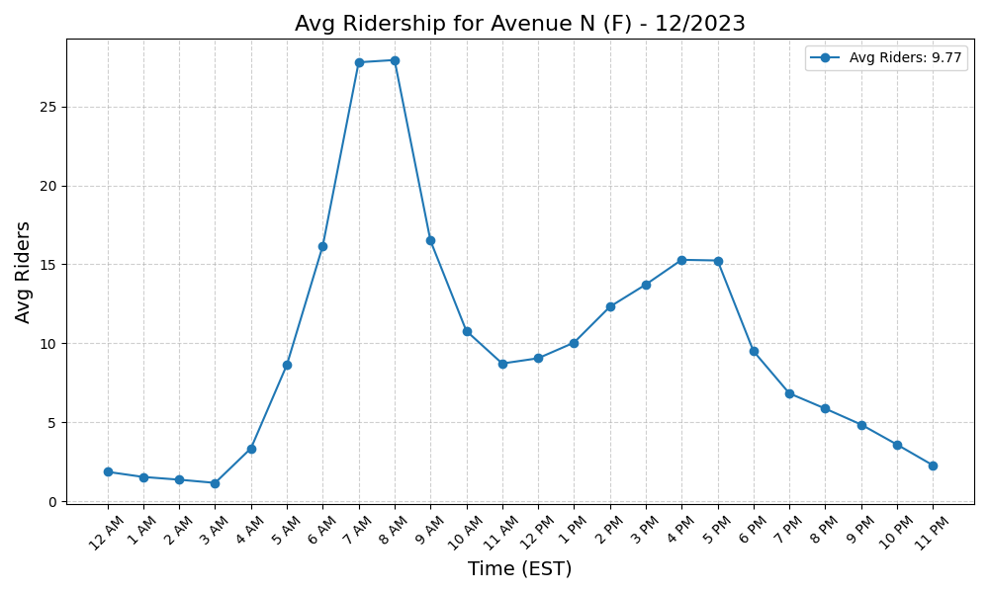
Avenue N (F) - 12/2023

Slide 3
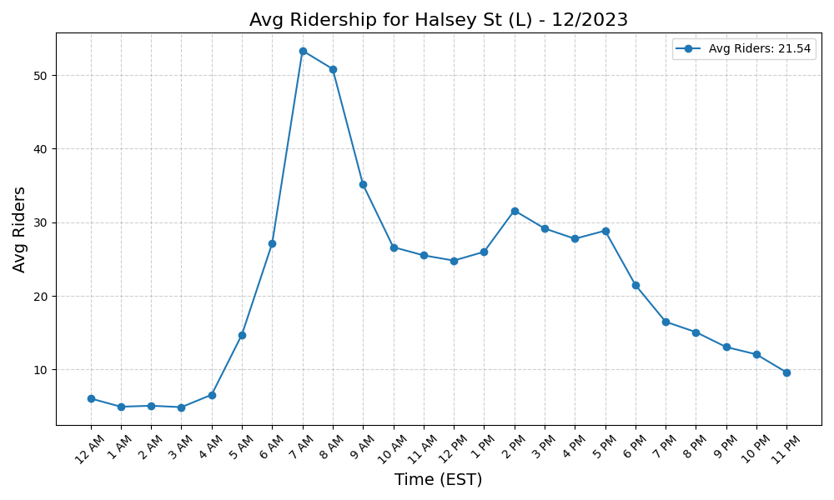
Halsey St (L) - 12/2023

Slide 4
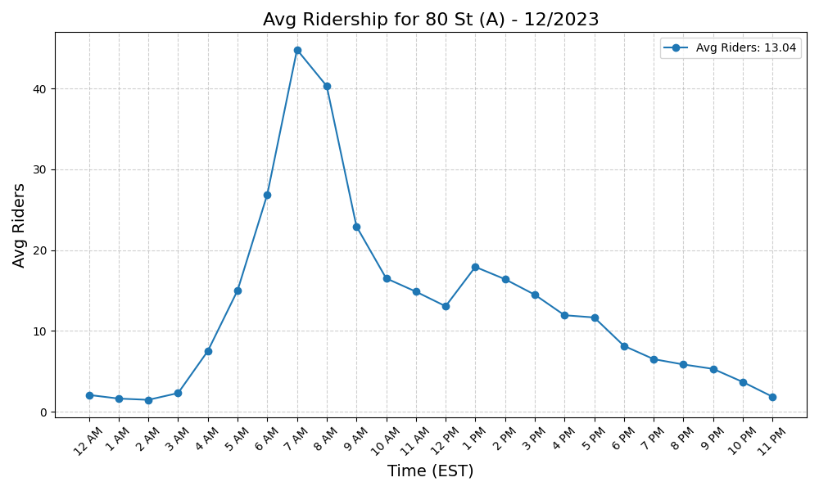
80 St (A) - 12/2023

Slide 5

25 Av (D) - 12/2023

Slide 6
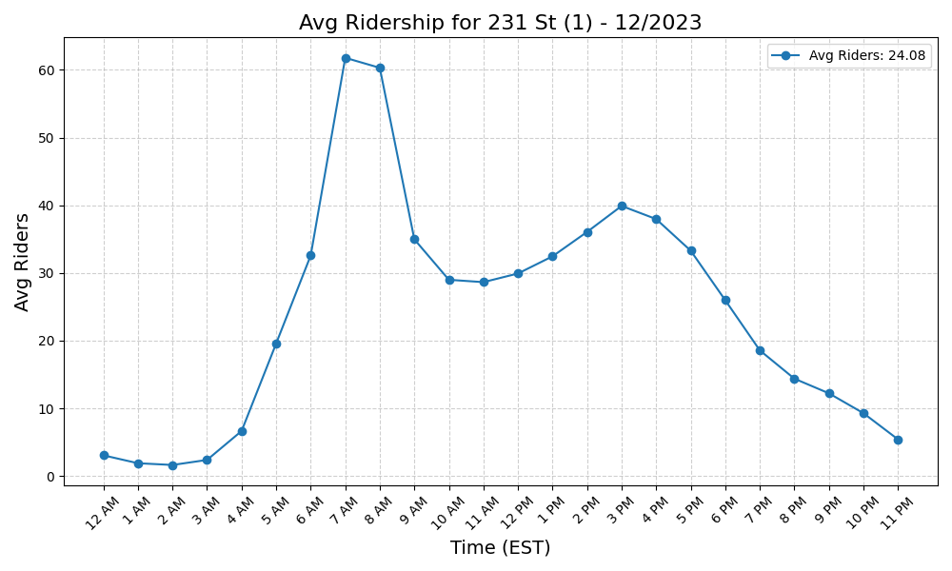
231 St (1) - 12/2023

Slide 7
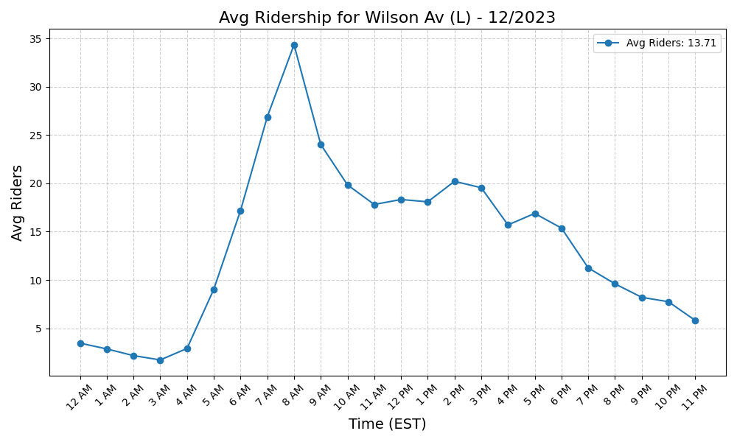
Wilson Av (L) - 12/2023

Slide 8

Avenue P (F) - 12/2023

Slide 9
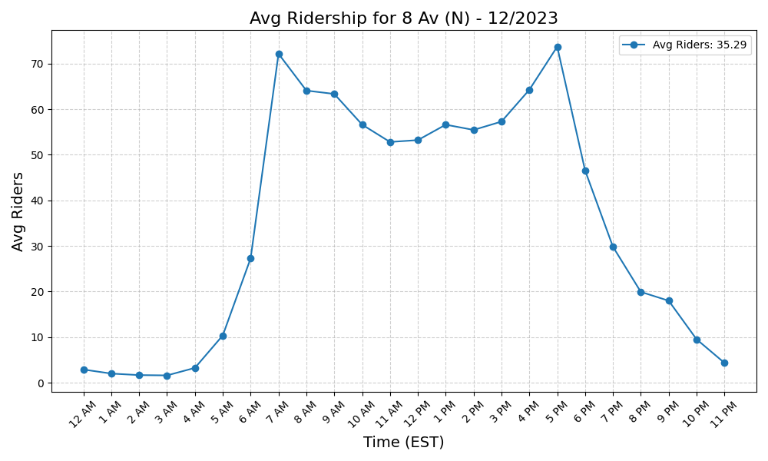
8 Av (N) - 12/2023

Slide 10
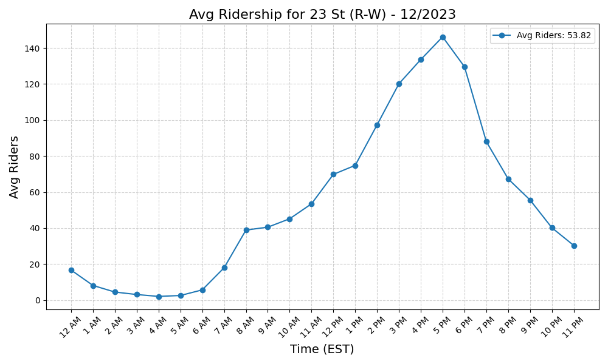
23 St (R-W) - 12/2023

Slide 11

88 St (A) - 12/2023

Slide 12
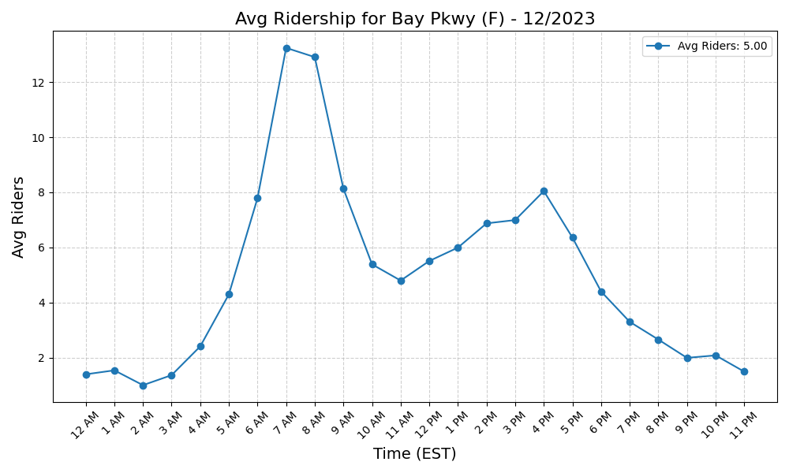
Bay Pkwy (F) - 12/2023

Slide 13
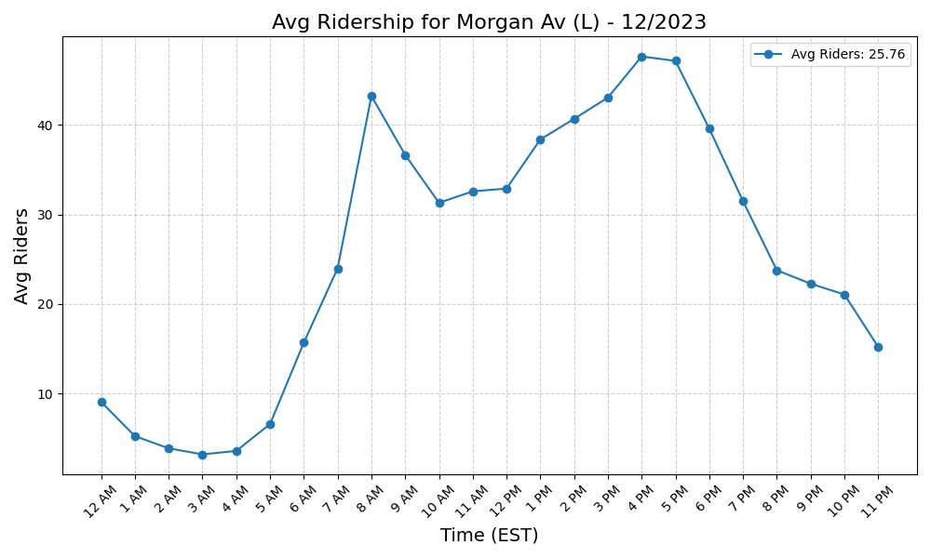
Morgan Av (L) - 12/2023

Slide 14
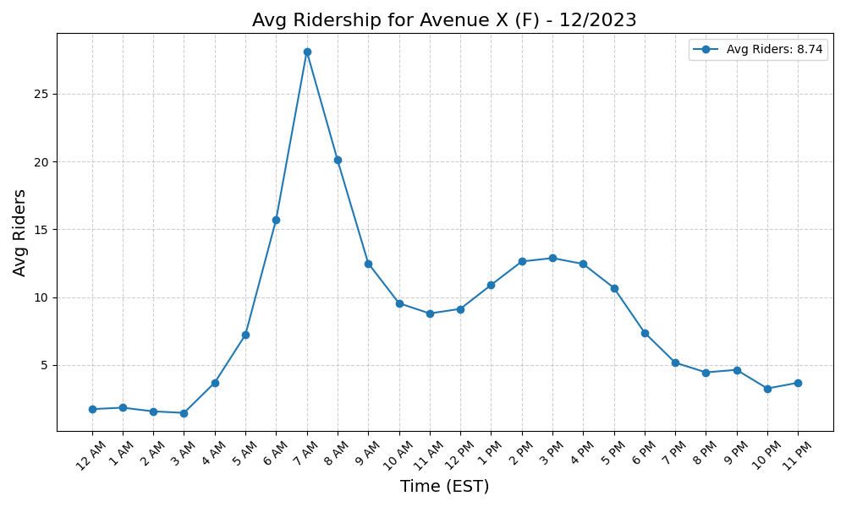
Avenue X (F) - 12/2023

Slide 15
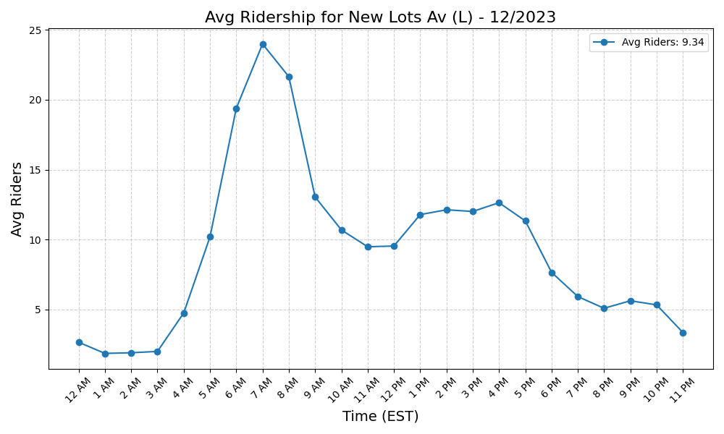
New Lots Av (L) - 12/2023

Slide 16
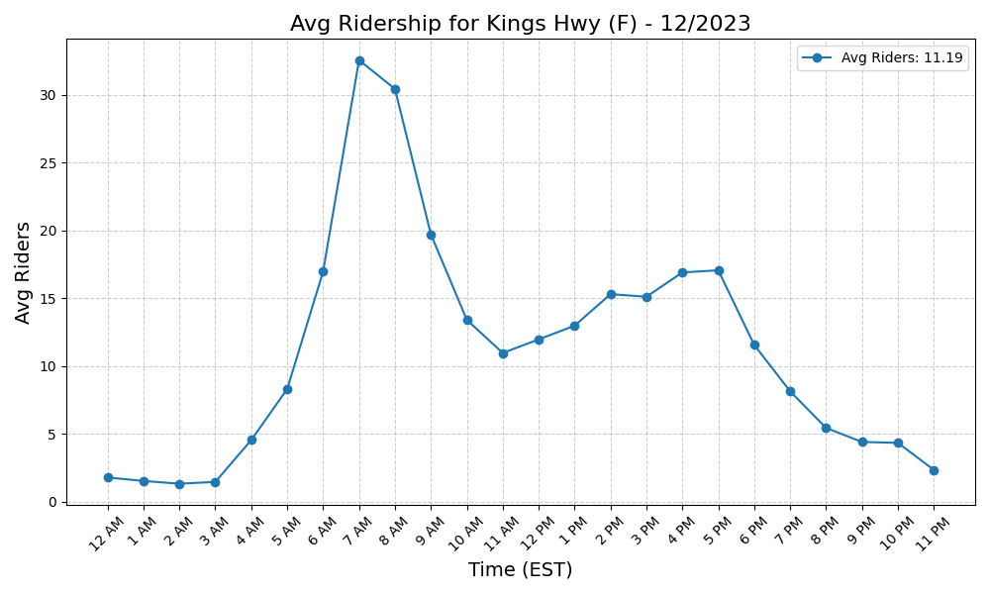
Kings Hwy (F) - 12/2023

Slide 17
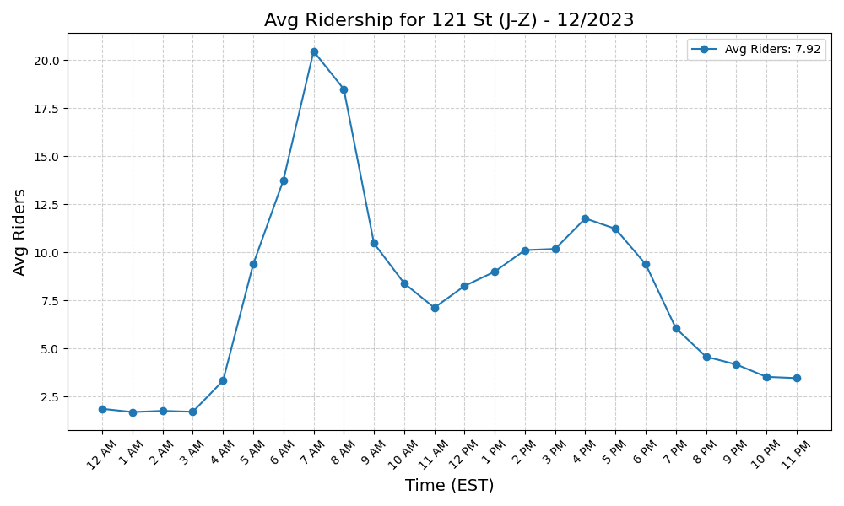
121 St (J-Z) - 12/2023

Slide 18
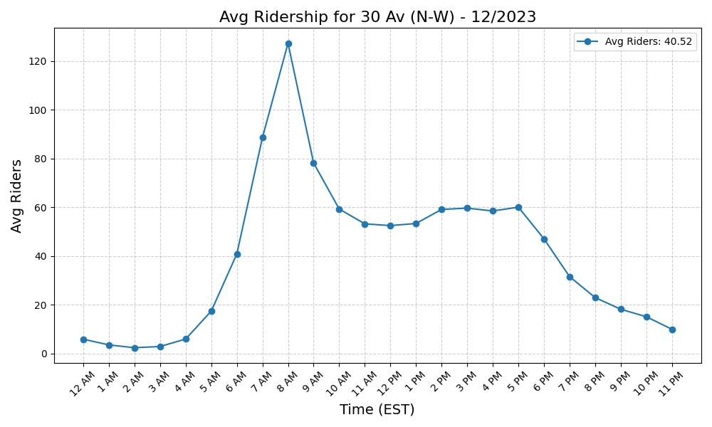
30 Av (N-W) - 12/2023

Slide 19

20 Av (N) - 12/2023

Slide 20
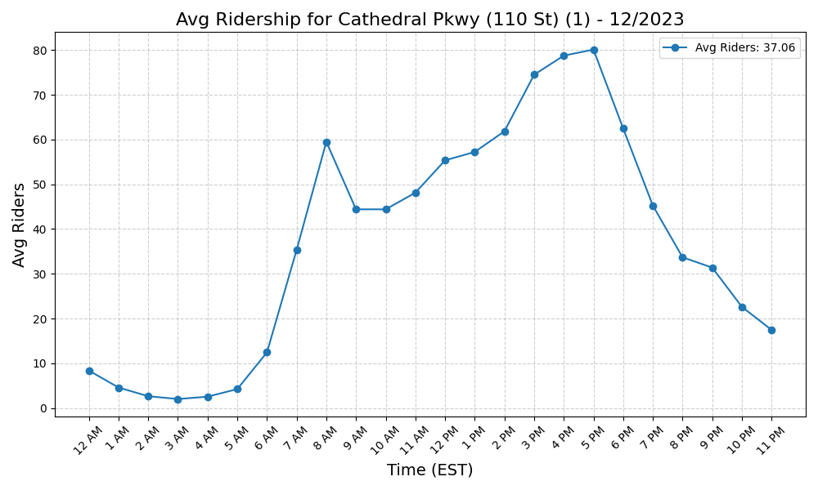
Cathedral Pkwy (110 St) (1) - 12/2023

Slide 21
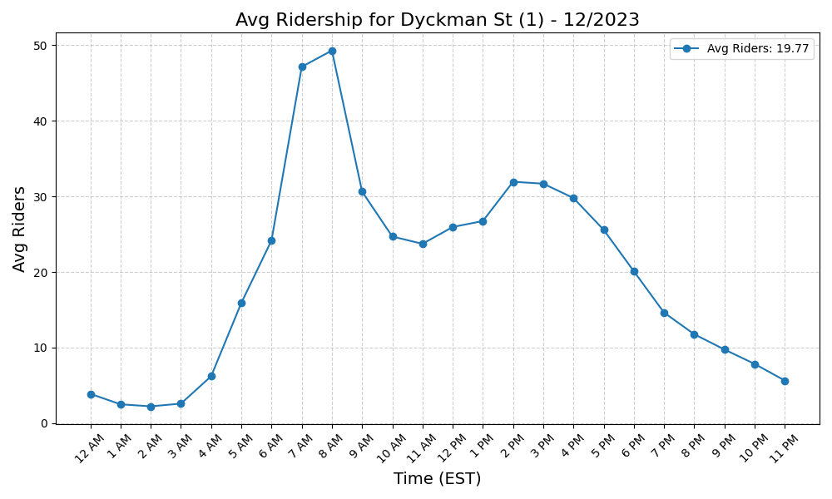
Dyckman St (1) - 12/2023

Slide 22
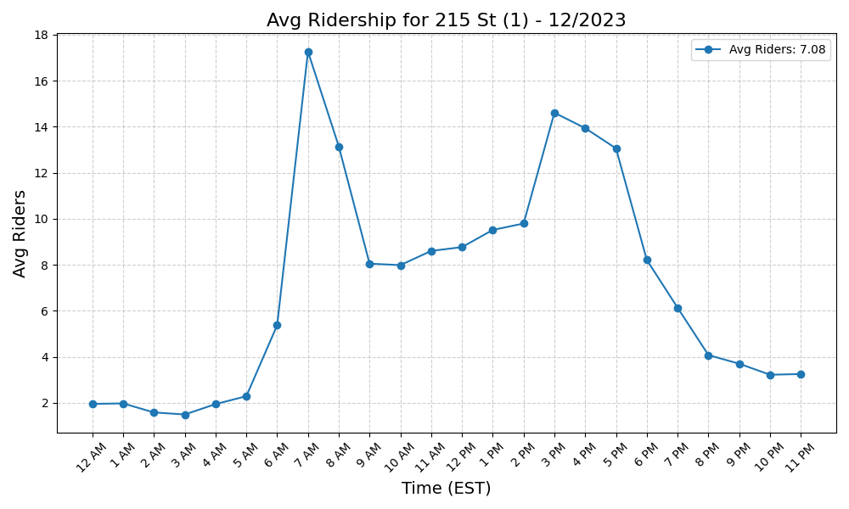
215 St (1) - 12/2023

Slide 23

Bay 50 St (D) - 12/2023

Slide 24
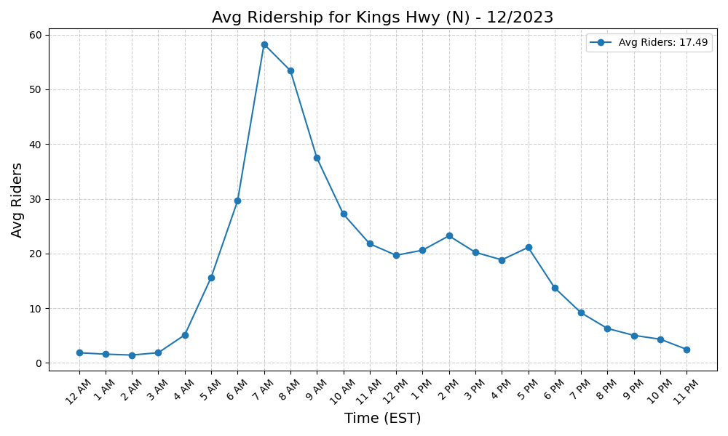
Kings Hwy (N) - 12/2023

Slide 25
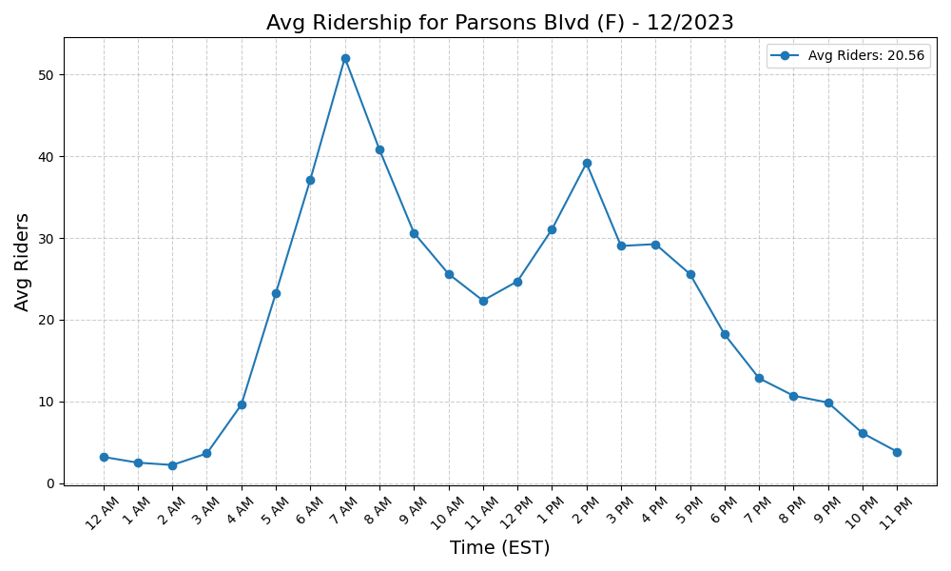
Parsons Blvd (F) - 12/2023

Slide 26
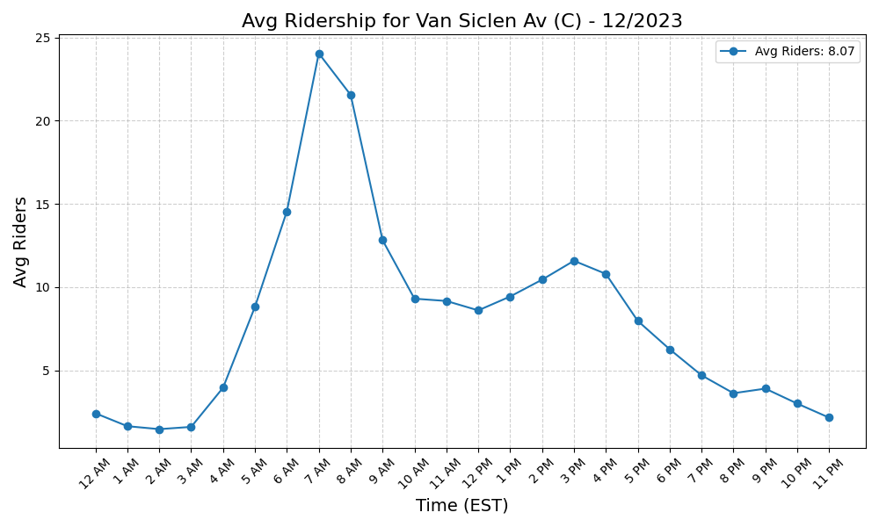
Van Siclen Av (C) - 12/2023

Slide 27
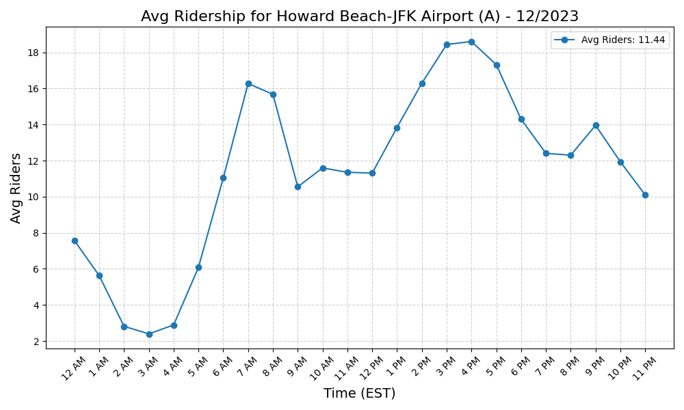
Howard Beach-JFK Airport (A) - 12/2023

Slide 28
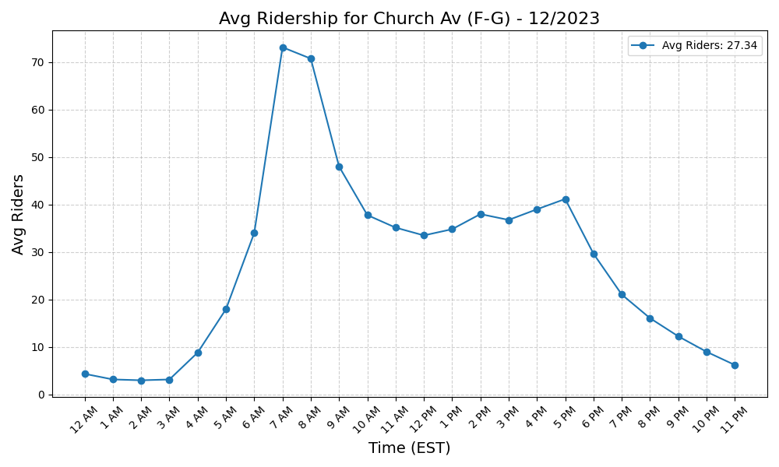
Church Av (F-G) - 12/2023

Slide 29
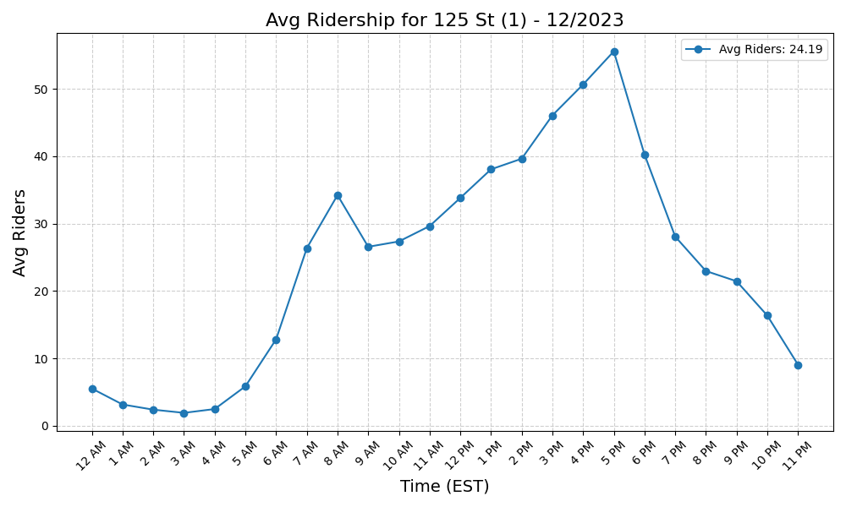
125 St (1) - 12/2023

Slide 30
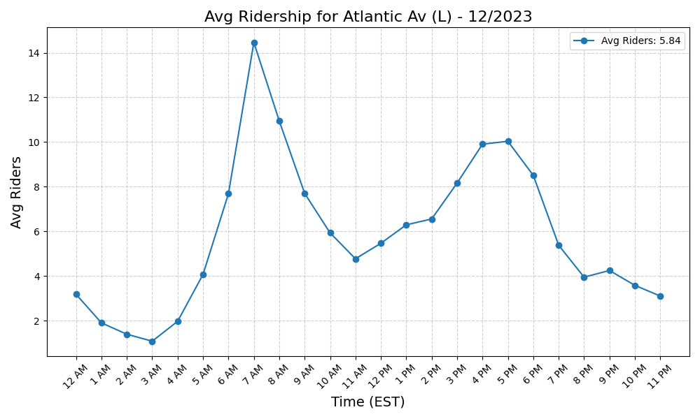
Atlantic Av (L) - 12/2023

Slide 31
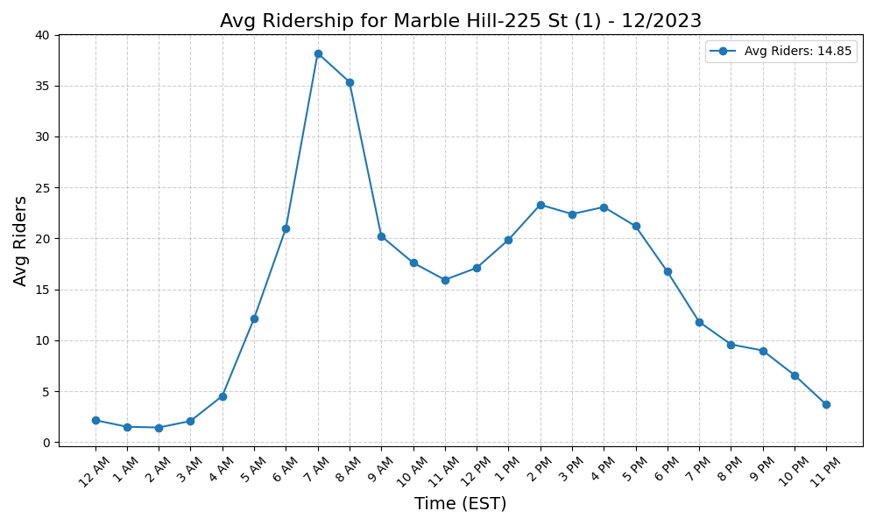
Marble Hill-225 St (1) - 12/2023

Slide 32
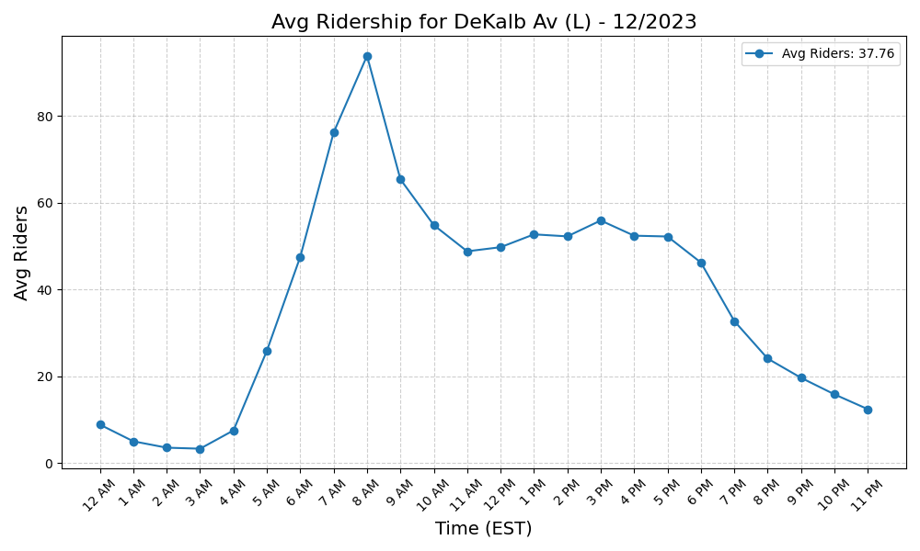
DeKalb Av (L) - 12/2023

Slide 33
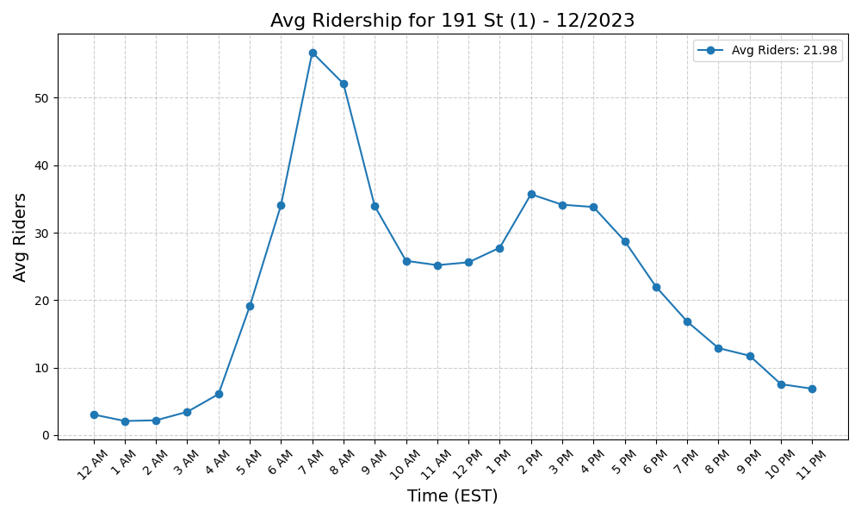
191 St (1) - 12/2023

Slide 34
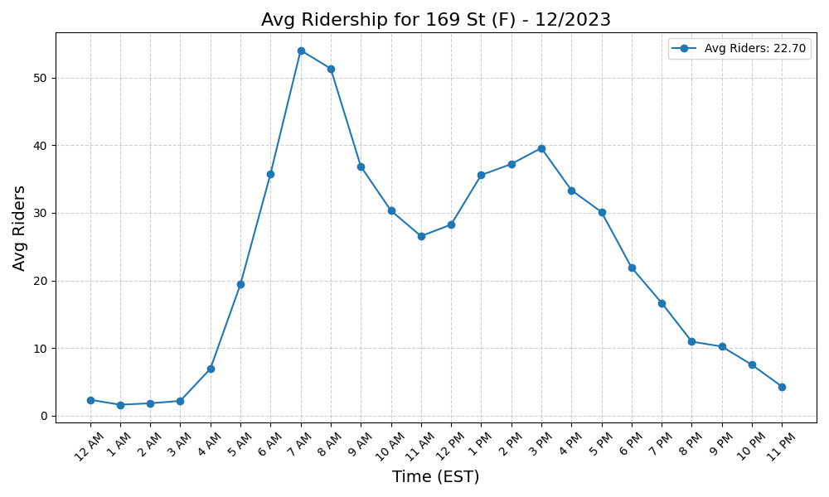
169 St (F) - 12/2023

Slide 35
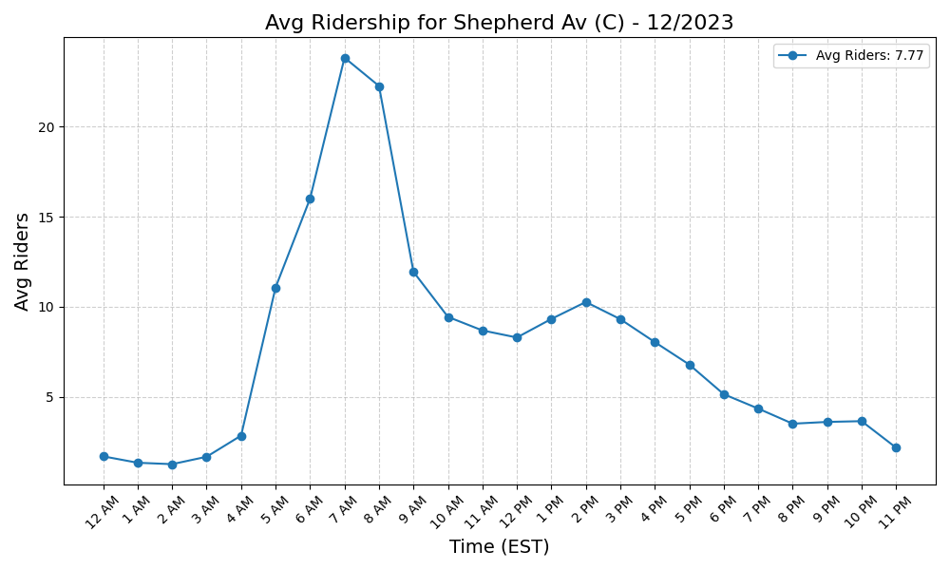
Shepherd Av (C) - 12/2023

Slide 36
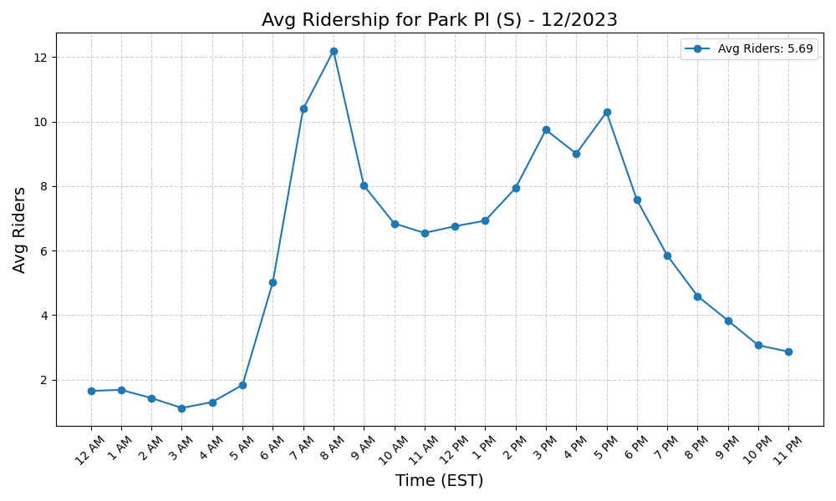
Park Pl (S) - 12/2023

Slide 37
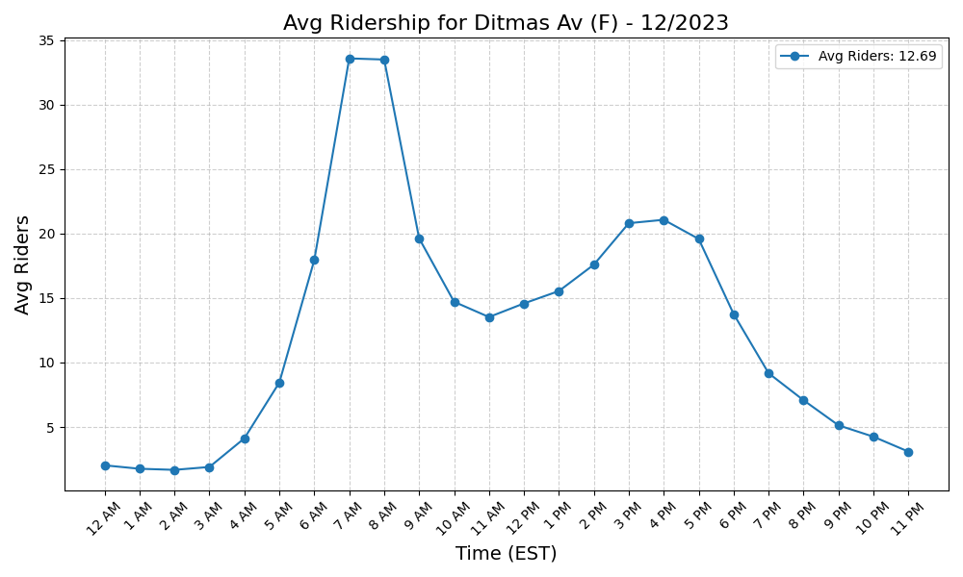
Ditmas Av (F) - 12/2023

Slide 38
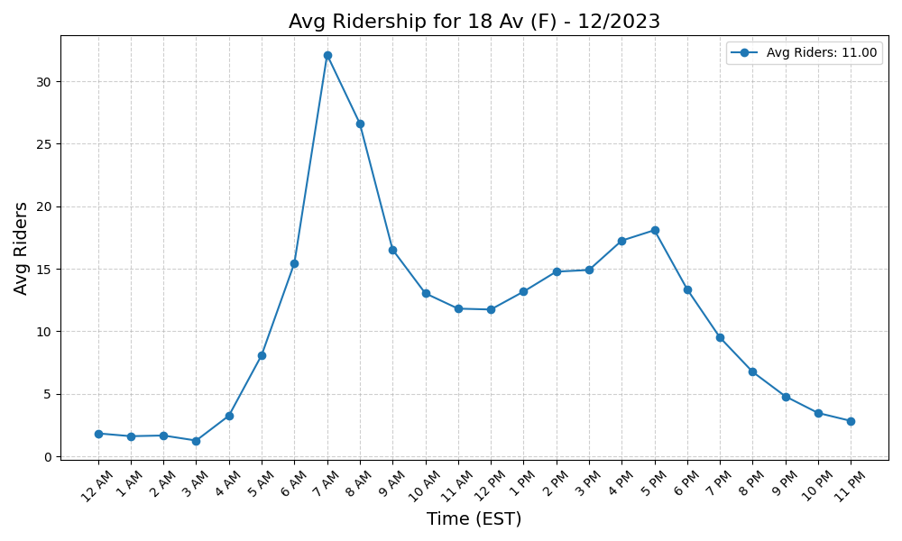
18 Av (F) - 12/2023

Slide 39
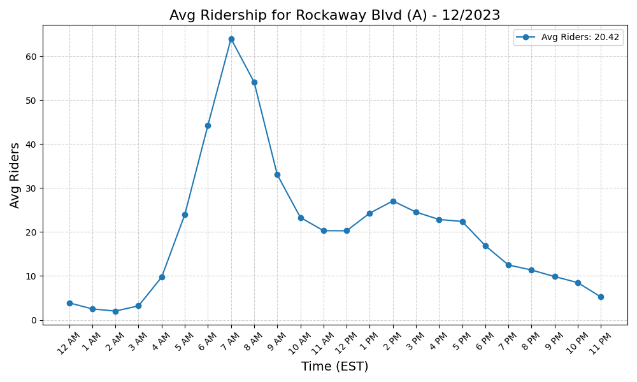
Rockaway Blvd (A) - 12/2023

Slide 40
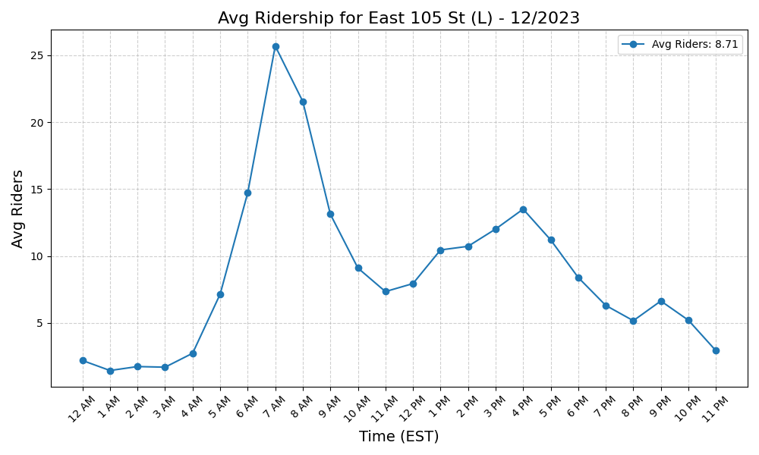
East 105 St (L) - 12/2023

Slide 41
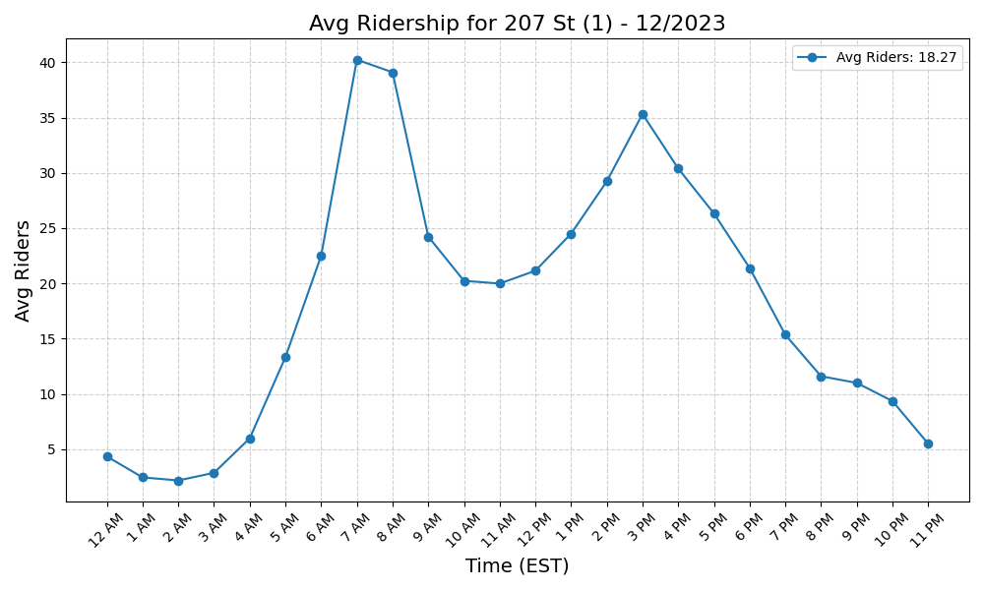
207 St (1) - 12/2023

Slide 42
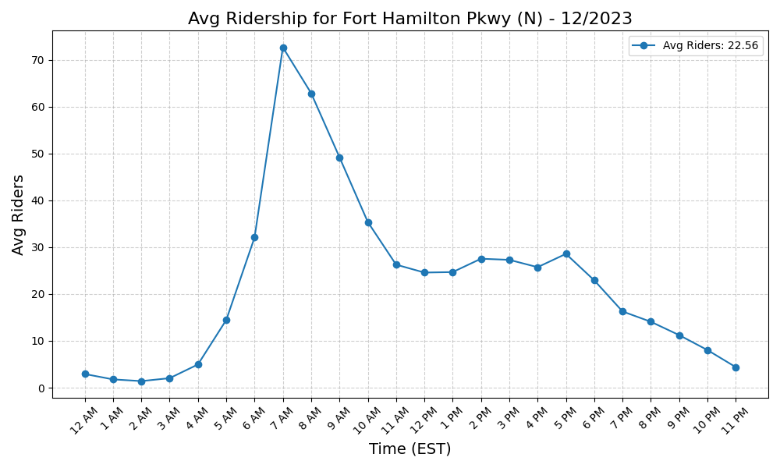
Fort Hamilton Pkwy (N) - 12/2023

Slide 43
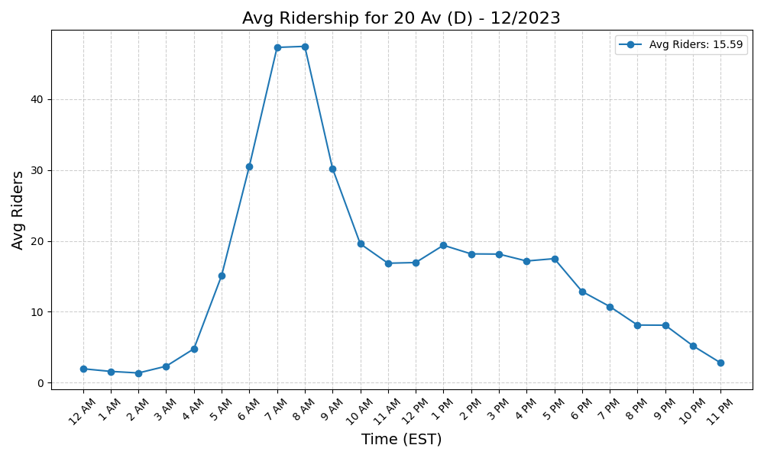
20 Av (D) - 12/2023

Slide 44
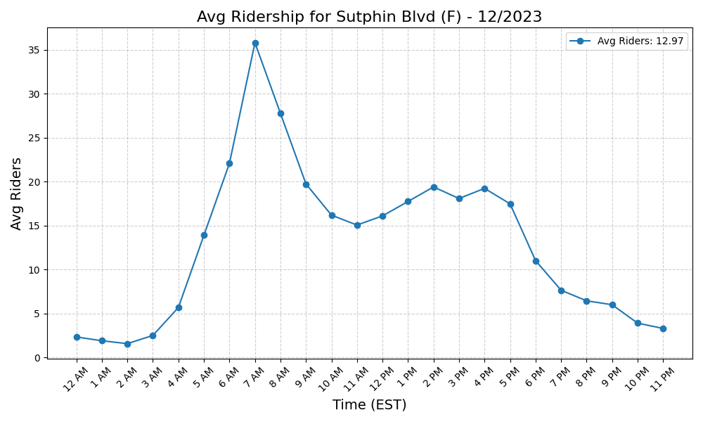
Sutphin Blvd (F) - 12/2023

Slide 45
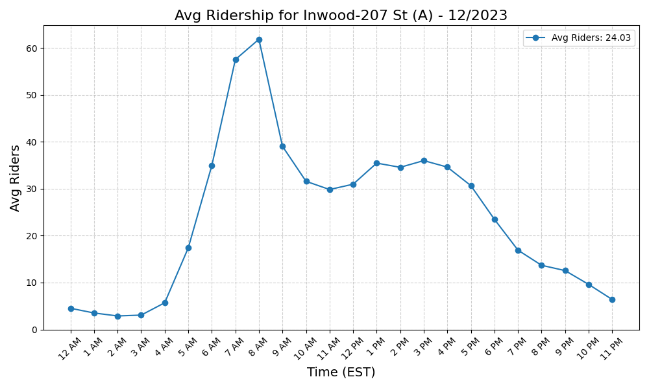
Inwood-207 St (A) - 12/2023

Slide 46
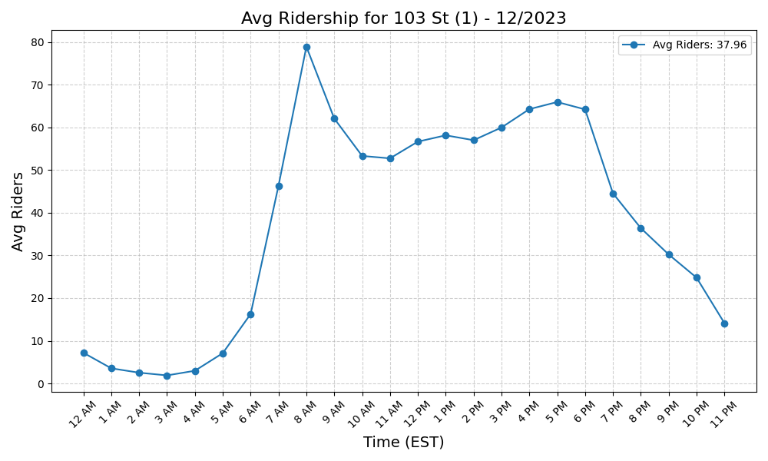
103 St (1) - 12/2023

Slide 47
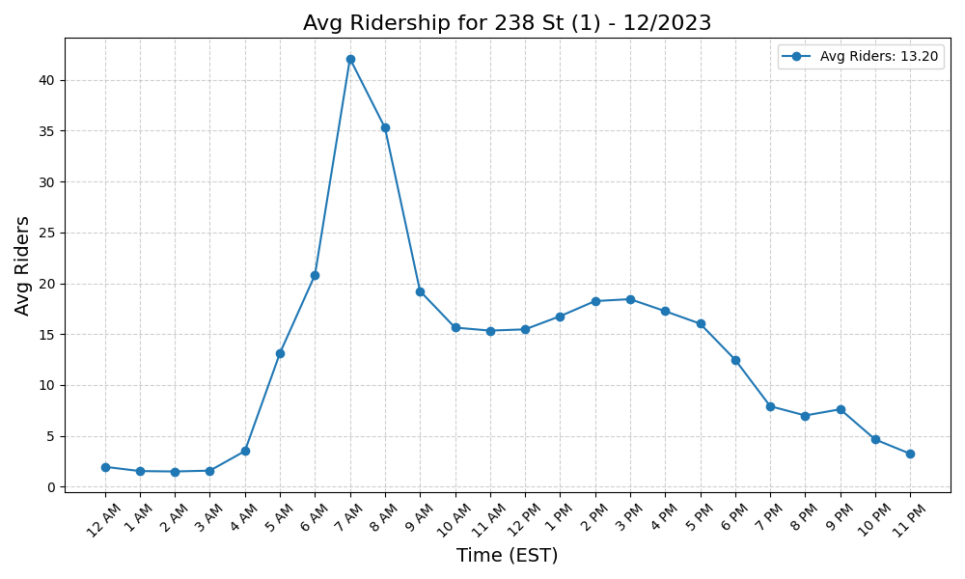
238 St (1) - 12/2023

Slide 48
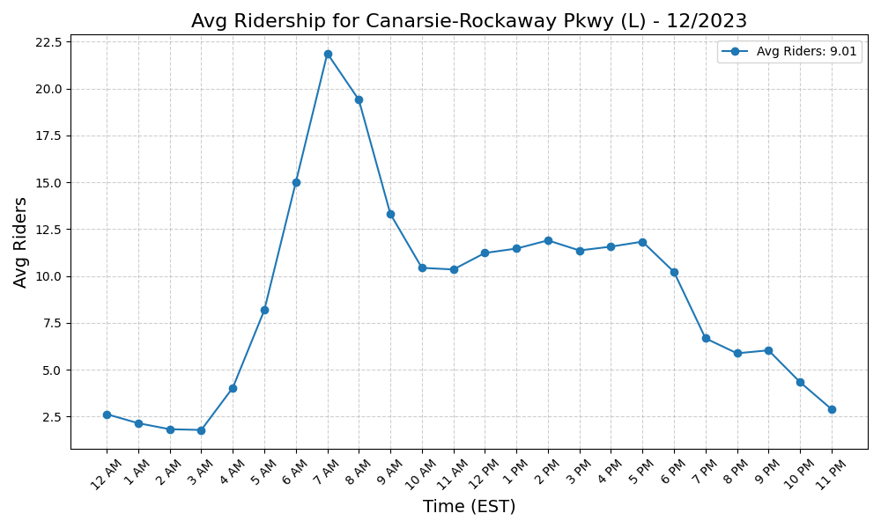
Canarsie-Rockaway Pkwy (L) - 12/2023

Slide 49
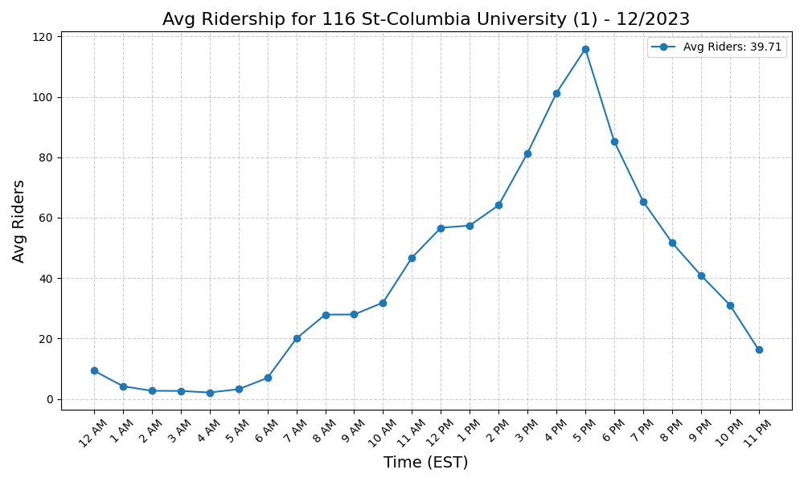
116 St-Columbia University (1) - 12/2023

Slide 50
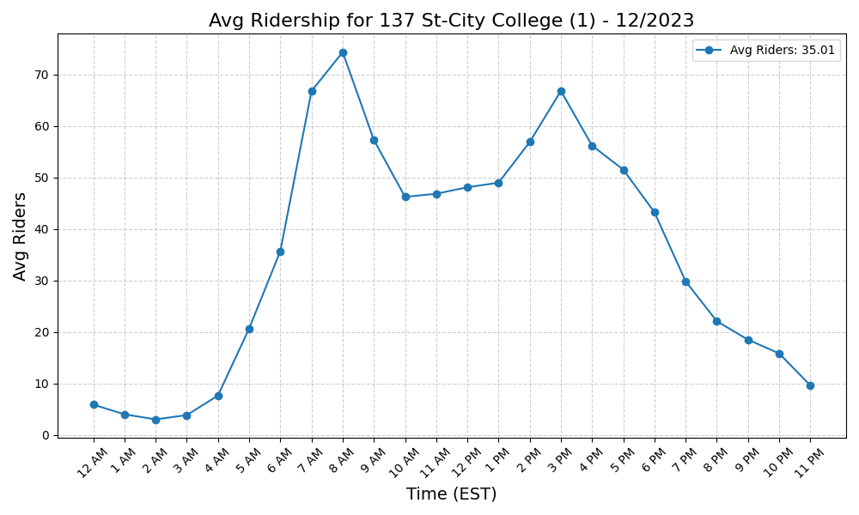
137 St-City College (1) - 12/2023

Slide 51
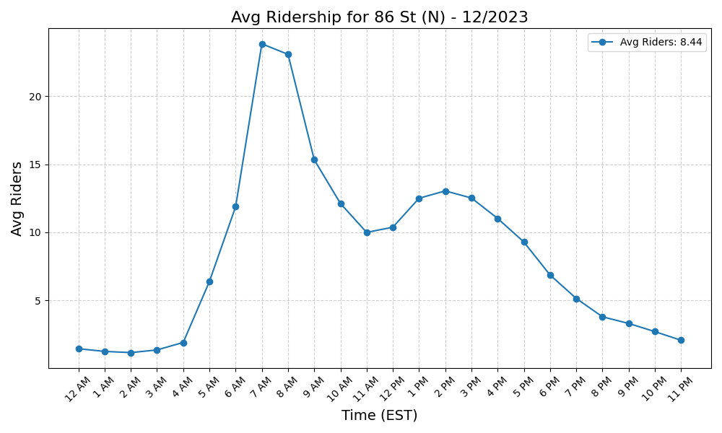
86 St (N) - 12/2023

Slide 52
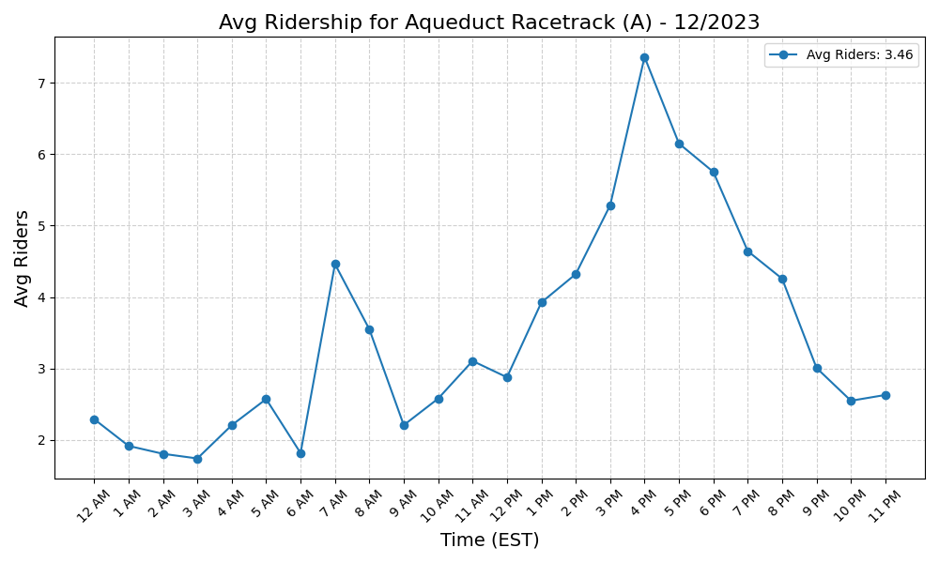
Aqueduct Racetrack (A) - 12/2023

Slide 53
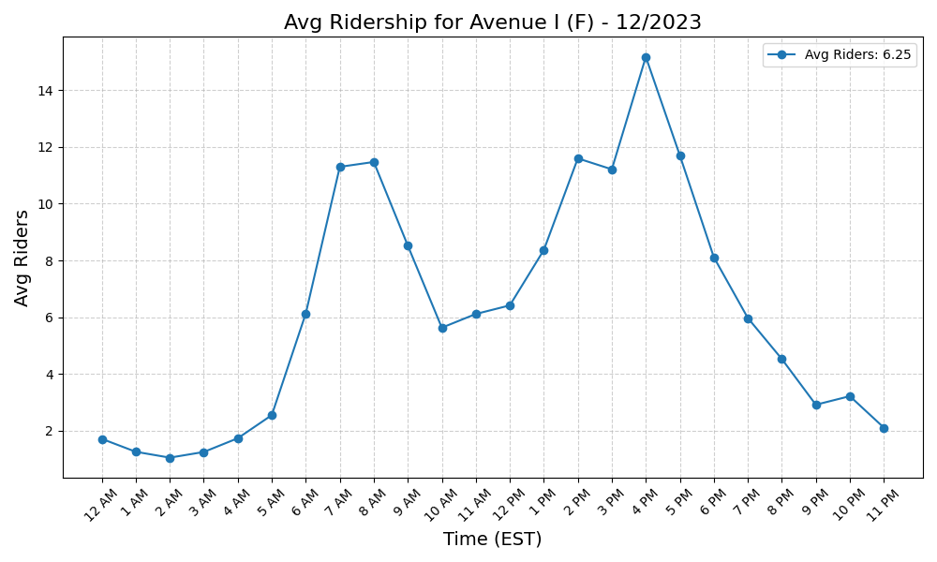
Avenue I (F) - 12/2023

Slide 54
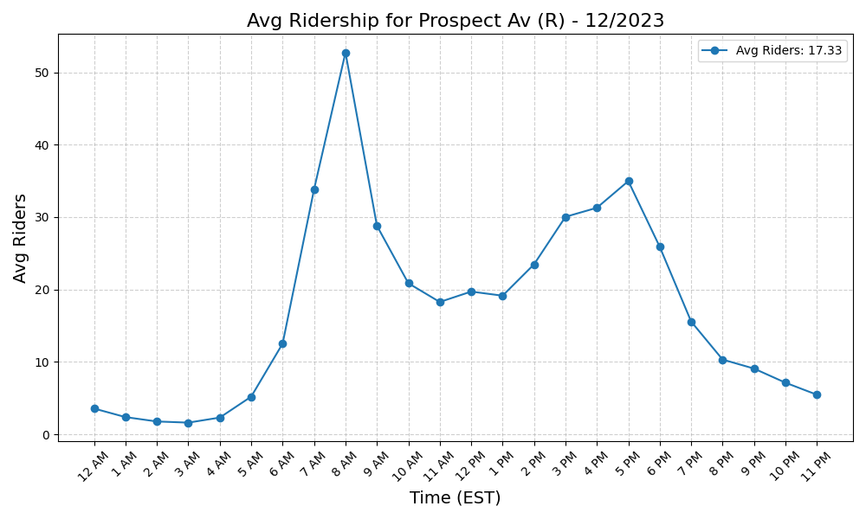
Prospect Av (R) - 12/2023

Slide 55
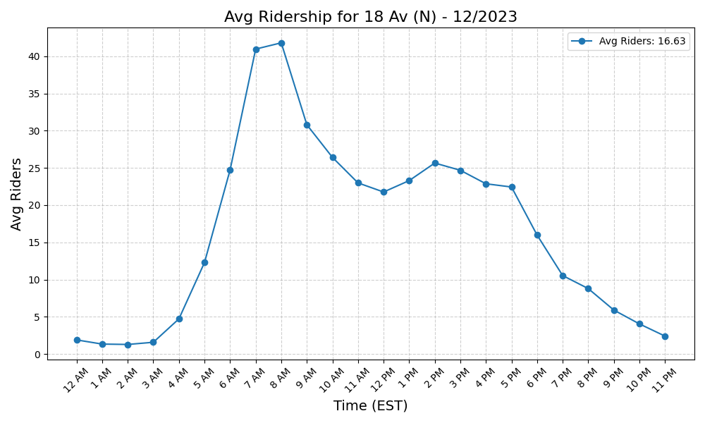
18 Av (N) - 12/2023

Slide 56

5 Av-59 St (N-R-W) - 12/2023

Slide 57

Sutter Av (L) - 12/2023

Slide 58

Bay Pkwy (D) - 12/2023

Slide 59

18 Av (D) - 12/2023

Slide 60

Grant Av (A) - 12/2023

Slide 61

Dyckman St (A) - 12/2023

Slide 62

79 St (D) - 12/2023

Slide 63

Jefferson St (L) - 12/2023

Slide 64

Bay Pkwy (N) - 12/2023

Slide 65

181 St (1) - 12/2023

Slide 66

Livonia Av (L) - 12/2023

Slide 67

Astoria Blvd (N-W) - 12/2023

Slide 68

Euclid Av (A-C) - 12/2023

Slide 69

15 St-Prospect Park (F-G) - 12/2023

Slide 70

Fort Hamilton Pkwy (F-G) - 12/2023

Slide 71

Beach 105 St (A-S) - 12/2023

Slide 72

Ozone Park-Lefferts Blvd (A) - 12/2023

Slide 73

Bushwick Av-Aberdeen St (L) - 12/2023

Slide 74

Liberty Av (C) - 12/2023

Slide 75

145 St (1) - 12/2023

Slide 76

Briarwood (E-F) - 12/2023

Slide 77

Rockaway Av (C) - 12/2023

Slide 78

111 St (A) - 12/2023

Slide 79

28 St (R-W) - 12/2023

Slide 80

Jamaica-179 St (F) - 12/2023

Slide 81

Beach 90 St (A-S) - 12/2023

Slide 82

Montrose Av (L) - 12/2023

Slide 83

City Hall (R-W) - 12/2023

Slide 84

Broad Channel (A-S) - 12/2023

Slide 85

Neptune Av (F) - 12/2023

Slide 86

Buhre Av (6) - 12/2023

Slide 87

157 St (1) - 12/2023

Slide 88

Avenue U (F) - 12/2023

Slide 89

Beach 98 St (A-S) - 12/2023

Slide 90

Aqueduct-N Conduit Av (A) - 12/2023

Slide 91

104 St (A) - 12/2023

Slide 92

111 St (J) - 12/2023

Slide 93

Woodlawn (4) - 12/2023

Slide 94

E 149 St (6) - 12/2023

Slide 95

Rockaway Av (3) - 12/2023

Slide 96

Castle Hill Av (6) - 12/2023

Slide 97

72 St (C-B) - 12/2023

Slide 98

Bay Ridge-95 St (R) - 12/2023

Slide 99

Brighton Beach (B-Q) - 12/2023

Slide 100

Avenue H (Q) - 12/2023

Slide 101

Parkchester (6) - 12/2023

Slide 102

Bay Ridge Av (R) - 12/2023

Slide 103

167 St (4) - 12/2023

Slide 104

Mt Eden Av (4) - 12/2023

Slide 105

Parkside Av (Q) - 12/2023

Slide 106

Chambers St (1-2-3) - 12/2023

Slide 107

Grand Army Plaza (2-3) - 12/2023

Slide 108

Franklin St (1) - 12/2023

Slide 109

Kings Hwy (B-Q) - 12/2023

Slide 110

110 St (6) - 12/2023

Slide 111

Kingsbridge Rd (4) - 12/2023

Slide 112

Sterling St (2-5) - 12/2023

Slide 113

163 St-Amsterdam Av (C) - 12/2023

Slide 114

Cathedral Pkwy (110 St) (C-B) - 12/2023

Slide 115

96 St (Q) - 12/2023

Slide 116

Crown Hts-Utica Av (3-4) - 12/2023

Slide 117

Nereid Av (2-5) - 12/2023

Slide 118

8 St-NYU (R-W) - 12/2023

Slide 119

Saratoga Av (3) - 12/2023

Slide 120

Simpson St (2-5) - 12/2023

Slide 121

103 St (6) - 12/2023

Slide 122

Elder Av (6) - 12/2023

Slide 123

Whitlock Av (6) - 12/2023

Slide 124

176 St (4) - 12/2023

Slide 125

St Lawrence Av (6) - 12/2023

Slide 126

Winthrop St (2-5) - 12/2023

Slide 127

Wakefield-241 St (2) - 12/2023

Slide 128

53 St (R) - 12/2023

Slide 129

125 St (4-5-6) - 12/2023

Slide 130

Bedford Park Blvd-Lehman Colleg - 12/2023

Slide 131

Avenue U (Q) - 12/2023

Slide 132

Pennsylvania Av (3) - 12/2023

Slide 133

Brook Av (6) - 12/2023

Slide 134

103 St (C-B) - 12/2023

Slide 135

Rector St (1) - 12/2023

Slide 136

96 St (C-B) - 12/2023

Slide 137

Gun Hill Rd (2-5) - 12/2023

Slide 138

Allerton Av (2-5) - 12/2023

Slide 139

170 St (4) - 12/2023

Slide 140

77 St (R) - 12/2023

Slide 141

Sheepshead Bay (B-Q) - 12/2023

Slide 142

St George (SIR) - 12/2023

Slide 143

Cypress Av (6) - 12/2023

Slide 144

59 St (N-R) - 12/2023

Slide 145

Fordham Rd (4) - 12/2023

Slide 146

Van Siclen Av (3) - 12/2023

Slide 147

Avenue J (Q) - 12/2023

Slide 148

Burnside Av (4) - 12/2023

Slide 149

72 St (Q) - 12/2023

Slide 150

E 180 St (2-5) - 12/2023

Slide 151

34 St-Hudson Yards (7) - 12/2023

Slide 152

Nostrand Av (3) - 12/2023

Slide 153

86 St (Q) - 12/2023

Slide 154

Bronx Park East (2-5) - 12/2023

Slide 155

96 St (6) - 12/2023

Slide 156

Burke Av (2-5) - 12/2023

Slide 157

Hunts Point Av (6) - 12/2023

Slide 158

181 St (A) - 12/2023

Slide 159

Newkirk Av-Little Haiti (2-5) - 12/2023

Slide 160

86 St (C-B) - 12/2023

Slide 161

50 St (C-E) - 12/2023

Slide 162

Hoyt St (2-3) - 12/2023

Slide 163

Flatbush Av-Brooklyn College (2 - 12/2023

Slide 164

Wall St (2-3) - 12/2023

Slide 165

86 St (4-5-6) - 12/2023

Slide 166

36 Av (N-W) - 12/2023

Slide 167

Freeman St (2-5) - 12/2023

Slide 168

Beverly Rd (2-5) - 12/2023

Slide 169

81 St-Museum of Natural History - 12/2023

Slide 170

New Lots Av (3) - 12/2023

Slide 171

Nevins St (2-3-4-5) - 12/2023

Slide 172

Neck Rd (Q) - 12/2023

Slide 173

Ocean Pkwy (Q) - 12/2023

Slide 174

138 St-Grand Concourse (4-5) - 12/2023

Slide 175

116 St (6) - 12/2023

Slide 176

WTC Cortlandt (1) - 12/2023

Slide 177

Sutter Av-Rutland Rd (3) - 12/2023

Slide 178

145 St (A-C-B-D) - 12/2023

Slide 179

Westchester Sq-E Tremont Av (6) - 12/2023

Slide 180

Church Av (2-5) - 12/2023

Slide 181

3 Av-138 St (6) - 12/2023

Slide 182

116 St (C-B) - 12/2023

Slide 183

West Farms Sq-E Tremont Av (2-5 - 12/2023

Slide 184

Middletown Rd (6) - 12/2023

Slide 185

Clark St (2-3) - 12/2023

Slide 186

45 St (R) - 12/2023

Slide 187

125 St (A-C-B-D) - 12/2023

Slide 188

Morrison Av-Soundview (6) - 12/2023

Slide 189

E 143 St-St Mary-s St (6) - 12/2023

Slide 190

Kingston Av (3) - 12/2023

Slide 191

233 St (2-5) - 12/2023

Slide 192

225 St (2-5) - 12/2023

Slide 193

President St-Medgar Evers Colle - 12/2023

Slide 194

Intervale Av (2-5) - 12/2023

Slide 195

Vernon Blvd-Jackson Av (7) - 12/2023

Slide 196

174 St (2-5) - 12/2023

Slide 197

Longwood Av (6) - 12/2023

Slide 198

190 St (A) - 12/2023

Slide 199

Eastern Pkwy-Brooklyn Museum (2 - 12/2023

Slide 200

183 St (4) - 12/2023

Slide 201

86 St (R) - 12/2023

Slide 202

Pelham Pkwy (2-5) - 12/2023

Slide 203

219 St (2-5) - 12/2023

Slide 204

155 St (C) - 12/2023

Slide 205

Prospect Park (B-Q-S) - 12/2023

Slide 206

135 St (C-B) - 12/2023

Slide 207

Zerega Av (6) - 12/2023

Slide 208

Mosholu Pkwy (4) - 12/2023

Slide 209

Avenue M (Q) - 12/2023

Slide 210

Newkirk Plaza (B-Q) - 12/2023

Slide 211

Pelham Bay Park (6) - 12/2023

Slide 212

Bergen St (2-3) - 12/2023

Slide 213

175 St (A) - 12/2023

Slide 214

Junius St (3) - 12/2023

Slide 215

Tompkinsville (SIR) - 12/2023

Slide 216

77 St (6) - 12/2023

Slide 217

Morris Park (5) - 12/2023

Slide 218

Pelham Pkwy (5) - 12/2023

Slide 219

52 St (7) - 12/2023

Slide 220

Graham Av (L) - 12/2023

Slide 221

111 St (7) - 12/2023

Slide 222

Central Av (M) - 12/2023

Slide 223

46 St (M-R) - 12/2023

Slide 224

90 St-Elmhurst Av (7) - 12/2023

Slide 225

Rockaway Park-Beach 116 St (A-S - 12/2023

Slide 226

Marcy Av (M-J-Z) - 12/2023

Slide 227

33 St (6) - 12/2023

Slide 228

Junction Blvd (7) - 12/2023

Slide 229

DeKalb Av (B-Q-R) - 12/2023

Slide 230

Delancey St (F)-Essex St (J-M-Z - 12/2023

Slide 231

Northern Blvd (M-R) - 12/2023

Slide 232

Kew Gardens-Union Tpke (E-F) - 12/2023

Slide 233

28 St (6) - 12/2023

Slide 234

Bryant Pk (B-D-F-M)-5 Av (7) - 12/2023

Slide 235

Queensboro Plaza (7-N-W) - 12/2023

Slide 236

Jackson Av (2-5) - 12/2023

Slide 237

145 St (3) - 12/2023

Slide 238

Harlem-148 St (3) - 12/2023

Slide 239

Brooklyn Bridge-City Hall (4-5- - 12/2023

Slide 240

Franklin Av (C-S) - 12/2023

Slide 241

3 Av (L) - 12/2023

Slide 242

Lexington Av (N-R-W)-59 St (4-5 - 12/2023

Slide 243

14 St (A-C-E)-8 Av (L) - 12/2023

Slide 244

Grand Av-Newtown (M-R) - 12/2023

Slide 245

Astoria-Ditmars Blvd (N-W) - 12/2023

Slide 246

Far Rockaway-Mott Av (A) - 12/2023

Slide 247

Beverley Rd (Q) - 12/2023

Slide 248

3 Av-149 St (2-5) - 12/2023

Slide 249

Spring St (6) - 12/2023

Slide 250

Wall St (4-5) - 12/2023

Slide 251

23 St (6) - 12/2023

Slide 252

Beach 25 St (A) - 12/2023

Slide 253

Gun Hill Rd (5) - 12/2023

Slide 254

Forest Hills-71 Av (E-F-M-R) - 12/2023

Slide 255

61 St-Woodside (7) - 12/2023

Slide 256

Canal St (J-N-Q-R-W-Z-6) - 12/2023

Slide 257

1 Av (L) - 12/2023

Slide 258

Fresh Pond Rd (M) - 12/2023

Slide 259

Beach 44 St (A) - 12/2023

Slide 260

Broadway-Lafayette St (B-D-F-M) - 12/2023

Slide 261

135 St (2-3) - 12/2023

Slide 262

55 St (D) - 12/2023

Slide 263

182-183 Sts (B-D) - 12/2023

Slide 264

174-175 Sts (B-D) - 12/2023

Slide 265

33 St-Rawson St (7) - 12/2023

Slide 266

7 Av (B-Q) - 12/2023

Slide 267

Bowery (J-Z) - 12/2023

Slide 268

Hunters Point Av (7) - 12/2023

Slide 269

Chambers St (A-C)-WTC (E)-Park - 12/2023

Slide 270

Queens Plaza (E-M-R) - 12/2023

Slide 271

Beach 60 St (A) - 12/2023

Slide 272

Middle Village-Metropolitan Av - 12/2023

Slide 273

46 St-Bliss St (7) - 12/2023

Slide 274

Seneca Av (M) - 12/2023

Slide 275

Cortelyou Rd (Q) - 12/2023

Slide 276

65 St (M-R) - 12/2023

Slide 277

167 St (B-D) - 12/2023

Slide 278

Flushing-Main St (7) - 12/2023

Slide 279

Elmhurst Av (M-R) - 12/2023

Slide 280

170 St (B-D) - 12/2023

Slide 281

Bowling Green (4-5) - 12/2023

Slide 282

Times Sq-42 St (N-Q-R-W-S-1-2-3 - 12/2023

Slide 283

Grand St (L) - 12/2023

Slide 284

Court St (R)-Borough Hall (2-3- - 12/2023

Slide 285

75 Av (E-F) - 12/2023

Slide 286

Central Park North (110 St) (2- - 12/2023

Slide 287

Church Av (B-Q) - 12/2023

Slide 288

49 St (N-R-W) - 12/2023

Slide 289

36 St (M-R) - 12/2023

Slide 290

Prospect Av (2-5) - 12/2023

Slide 291

Eastchester-Dyre Av (5) - 12/2023

Slide 292

Franklin Av (2-3-4-5)-Botanic G - 12/2023

Slide 293

82 St-Jackson Hts (7) - 12/2023

Slide 294

67 Av (M-R) - 12/2023

Slide 295

Tremont Av (B-D) - 12/2023

Slide 296

125 St (2-3) - 12/2023

Slide 297

Hewes St (M-J) - 12/2023

Slide 298

Fulton St (A-C-J-Z-2-3-4-5) - 12/2023

Slide 299

59 St-Columbus Circle (A-B-C-D- - 12/2023

Slide 300

Broadway (N-W) - 12/2023

Slide 301

Forest Av (M) - 12/2023

Slide 302

Beach 36 St (A) - 12/2023

Slide 303

Atlantic Av-Barclays Ctr (B-D-N - 12/2023

Slide 304

155 St (B-D) - 12/2023

Slide 305

116 St (2-3) - 12/2023

Slide 306

74-Broadway (7)-Jackson Hts-Roo - 12/2023

Slide 307

103 St-Corona Plaza (7) - 12/2023

Slide 308

Astor Pl (6) - 12/2023

Slide 309

Bedford Av (L) - 12/2023

Slide 310

Beach 67 St (A) - 12/2023

Slide 311

Mets-Willets Point (7) - 12/2023

Slide 312

Woodhaven Blvd (M-R) - 12/2023

Slide 313

40 St-Lowery St (7) - 12/2023

Slide 314

Bedford Park Blvd (B-D) - 12/2023

Slide 315

Knickerbocker Av (M) - 12/2023

Slide 316

Rector St (R-W) - 12/2023

Slide 317

Grand Central-42 St (S-4-5-6-7) - 12/2023

Slide 318

69 St (7) - 12/2023

Slide 319

Fordham Rd (B-D) - 12/2023

Slide 320

Steinway St (M-R) - 12/2023

Slide 321

Broadway Junction (A-C-J-L-Z) - 12/2023

Slide 322

68 St-Hunter College (6) - 12/2023

Slide 323

New Utrecht Av (N)-62 St (D) - 12/2023

Slide 324

Norwood-205 St (D) - 12/2023

Slide 325

63 Dr-Rego Park (M-R) - 12/2023

Slide 326

Kingsbridge Rd (B-D) - 12/2023

Slide 327

Baychester Av (5) - 12/2023

Slide 328

Lexington Av-53 St (E-M)-51 St - 12/2023

Slide 329

Broad St (J-Z) - 12/2023

Slide 330

50 St (D) - 12/2023

Slide 331

23 St (F-M) - 12/2023

Slide 332

104 St (J-Z) - 12/2023

Slide 333

York St (F) - 12/2023

Slide 334

Union St (R) - 12/2023

Slide 335

71 St (D) - 12/2023

Slide 336

Alabama Av (J) - 12/2023

Slide 337

Nassau Av (G) - 12/2023

Slide 338

25 St (R) - 12/2023

Slide 339

Halsey St (J) - 12/2023

Slide 340

W 4 St-Wash Sq (A-C-E-B-D-F-M) - 12/2023

Slide 341

36 St (D-N-R) - 12/2023

Slide 342

South Ferry (1)-Whitehall St (R - 12/2023

Slide 343

Greenpoint Av (G) - 12/2023

Slide 344

Jay St-MetroTech (A-C-F-R) - 12/2023

Slide 345

Grand St (B-D) - 12/2023

Slide 346

Jamaica-Van Wyck (E) - 12/2023

Slide 347

Sutphin Blvd-Archer Av-JFK Airp - 12/2023

Slide 348

14 St-Union Sq (L-N-Q-R-W-4-5-6 - 12/2023

Slide 349

161 St-Yankee Stadium (B-D-4) - 12/2023

Slide 350

79 St (1) - 12/2023

Slide 351

149 St-Grand Concourse (2-4-5) - 12/2023

Slide 352

Flushing Av (M-J) - 12/2023

Slide 353

Roosevelt Island (F) - 12/2023

Slide 354

Smith-9 Sts (F-G) - 12/2023

Slide 355

Cypress Hills (J) - 12/2023

Slide 356

Fulton St (G) - 12/2023

Slide 357

50 St (1) - 12/2023

Slide 358

Hoyt-Schermerhorn Sts (A-C-G) - 12/2023

Slide 359

57 St-7 Av (N-Q-R-W) - 12/2023

Slide 360

RI Tramway (Manhattan) - 12/2023

Slide 361

34 St-Penn Station (A-C-E) - 12/2023

Slide 362

Lexington Av-63 St (F-Q) - 12/2023

Slide 363

High St (A-C) - 12/2023

Slide 364

86 St (1) - 12/2023

Slide 365

Flushing Av (G) - 12/2023

Slide 366

Myrtle Av (M-J-Z) - 12/2023

Slide 367

Christopher St-Sheridan Sq (1) - 12/2023

Slide 368

Prince St (R-W) - 12/2023

Slide 369

Crescent St (J-Z) - 12/2023

Slide 370

168 St (A-C-1) - 12/2023

Slide 371

Norwood Av (J-Z) - 12/2023

Slide 372

Utica Av (A-C) - 12/2023

Slide 373

2 Av (F) - 12/2023

Slide 374

Jamaica Center-Parsons-Archer ( - 12/2023

Slide 375

RI Tramway (Roosevelt) - 12/2023

Slide 376

Canal St (A-C-E) - 12/2023

Slide 377

18 St (1) - 12/2023

Slide 378

5 Av-53 St (E-M) - 12/2023

Slide 379

Canal St (1) - 12/2023

Slide 380

21 St (G) - 12/2023

Slide 381

7 Av (E-B-D) - 12/2023

Slide 382

Coney Island-Stillwell Av (D-F- - 12/2023

Slide 383

Clinton-Washington Avs (G) - 12/2023

Slide 384

66 St-Lincoln Center (1) - 12/2023

Slide 385

Van Cortlandt Park-242 St (1) - 12/2023

Slide 386

W 8 St-NY Aquarium (F-Q) - 12/2023

Slide 387

Ralph Av (C) - 12/2023

Slide 388

23 St (C-E) - 12/2023

Slide 389

Bergen St (F-G) - 12/2023

Slide 390

Chauncey St (J-Z) - 12/2023

Slide 391

Broadway (G) - 12/2023

Slide 392

Cleveland St (J) - 12/2023

Slide 393

Houston St (1) - 12/2023

Slide 394

34 St-Herald Sq (B-D-F-M-N-Q-R- - 12/2023

Slide 395

34 St-Penn Station (1-2-3) - 12/2023

Slide 396

Fort Hamilton Pkwy (D) - 12/2023

Slide 397

47-50 Sts-Rockefeller Ctr (B-D- - 12/2023

Slide 398

96 St (1-2-3) - 12/2023

Slide 399

Myrtle-Willoughby Avs (G) - 12/2023

Slide 400

Court Sq (E-G-M-7) - 12/2023

Slide 401

28 St (1) - 12/2023

Slide 402

7 Av (F-G) - 12/2023

Slide 403

Myrtle-Wyckoff Avs (L-M) - 12/2023

Slide 404

57 St (F) - 12/2023

Slide 405

85 St-Forest Pkwy (J) - 12/2023

Slide 406

39 Av-Dutch Kills (N-W) - 12/2023

Slide 407

4 Av (F-G)-9 St (R) - 12/2023

Slide 408

Woodhaven Blvd (J-Z) - 12/2023

Slide 409

Van Siclen Av (J-Z) - 12/2023

Slide 410

Lorimer St (M-J) - 12/2023

Slide 411

Spring St (C-E) - 12/2023

Slide 412

21 St-Queensbridge (F) - 12/2023

Slide 413

Classon Av (G) - 12/2023

Slide 414

Clinton-Washington Avs (C) - 12/2023

Slide 415

Gates Av (J-Z) - 12/2023

Slide 416

East Broadway (F) - 12/2023

Slide 417

Bedford-Nostrand Avs (G) - 12/2023

Slide 418

72 St (1-2-3) - 12/2023

Slide 419

14 St (F-M-1-2-3)-6 Av (L) - 12/2023

Slide 420

Kosciuszko St (J) - 12/2023

Slide 421

Kingston-Throop Avs (C) - 12/2023

Slide 422

Lorimer St (L)-Metropolitan Av - 12/2023

Slide 423

9 Av (D) - 12/2023

Slide 424

Nostrand Av (A-C) - 12/2023

Slide 425

Lafayette Av (C) - 12/2023

Slide 426

23 St (1) - 12/2023

Slide 427

Carroll St (F-G) - 12/2023

Slide 428

75 St-Elderts Ln (J-Z) - 12/2023

